Slide 1
Sistemas Operativos
Grado en Ingeniería del Software
2020-2021
Procesos e hilos

Slide 2
Contenido
Procesos
Multitarea
Información del proceso
Formación y estados de un proceso
Señales
Hilos o threads

Slide 3
Concepto de proceso
Programa: fichero ejecutable en un dispositivo de almacenamiento permanente
Proceso:
  Programa en ejecución
  Unidad de procesamiento gestionada por el SO
    En realidad, la unidad mínima de procesamiento es el hilo (thread) 🡺 Un proceso puede constar de uno o varios hilos
Información del proceso:
  Imagen de memoria: core image
  Estado del procesador: registros del modelo de programación
  Bloque de control del proceso BCP

Slide 4
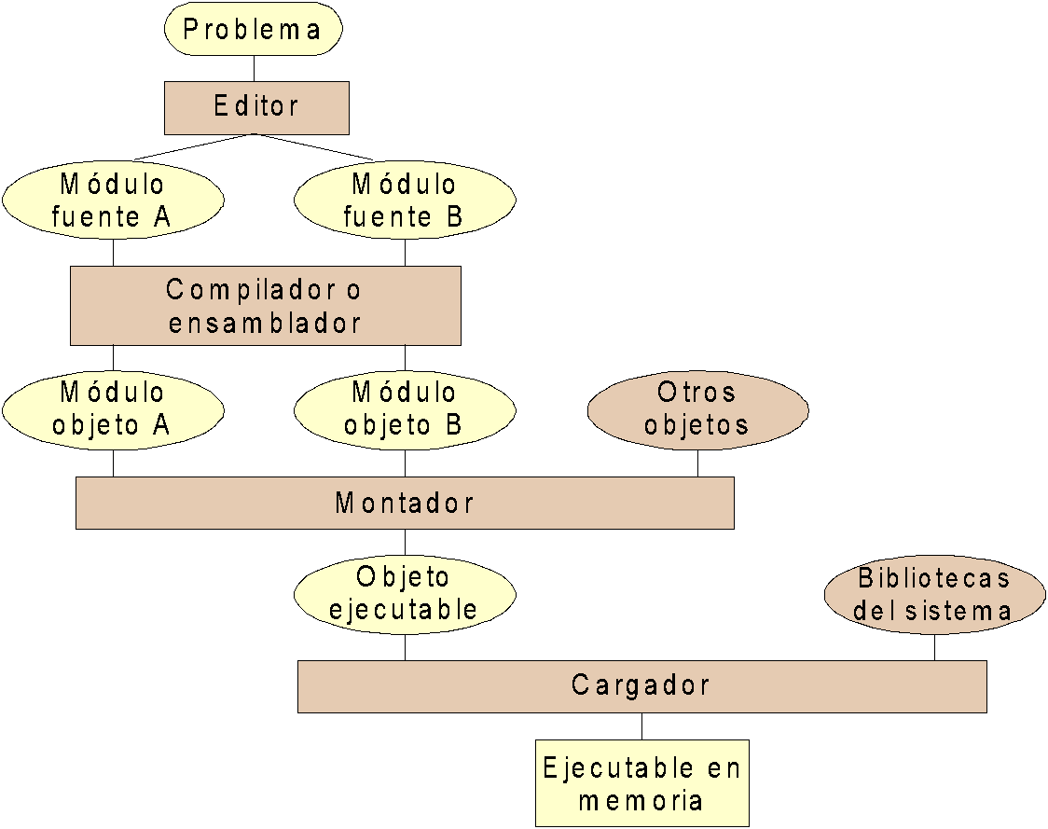
Preparación del código de un proceso

Slide 5
Recuerda: comandos útiles
gcc
  Compilador C de GNU
  Realiza todas las etapas
  > gcc –save-temps hello.c –o hello.o
ldd
  Permite ver las librerías con las que hemos enlazado
nm / objdump
  Permiten visualizar partes de un ejecutable
  Opciones típicas de objdump: -S, -t, -f, -h

Slide 6
Curiosidades Linux: /proc
Directorio /proc contiene un directorio por cada proceso en ejecución
Permite consultar información sobre el proceso:
  Línea de comando
  Mapa de memoria
  Tabla de páginas
  …

Slide 7
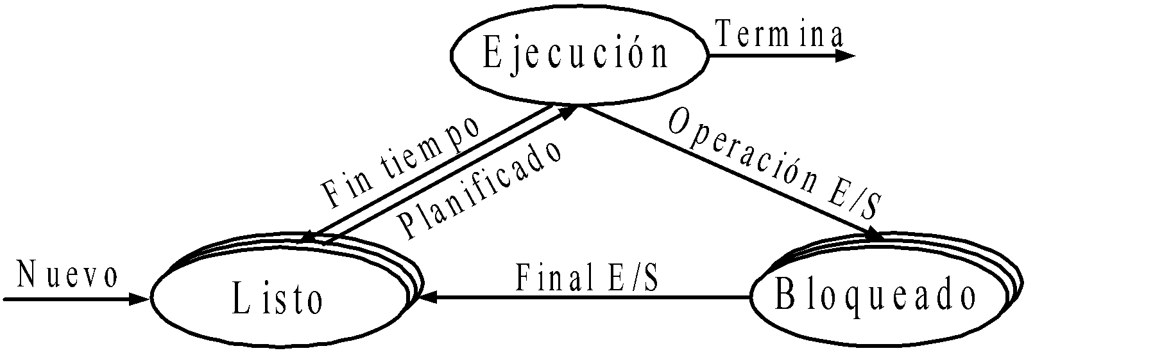
Estados básicos de un proceso
En ejecución (uno por procesador/core)
Bloqueado (en espera de completar E/S o por motivos de sincronización)
Listo para ejecutar
Planificador: Componente del SO que decide qué proceso se ejecuta en cada procesador y en qué instante
Proceso nulo o idle (uno por cada procesador)

Slide 8
Entorno del proceso
Tabla NOMBRE-VALOR que se pasa al proceso en su creación
Se establece:
  Por defecto (heredados del proceso padre)
  Mediante comandos del shell (export NOMBRE=valor)
  Mediante funciones de la biblioteca estandar de “C” ( putenv, getenv)
Ejemplo:
PATH=/usr/bin:/home/pepe/bin
TERM=vt100
HOME=/home/pepe
PWD=/home/pepe/libros/primero
TIMEZONE=EDT

Slide 9
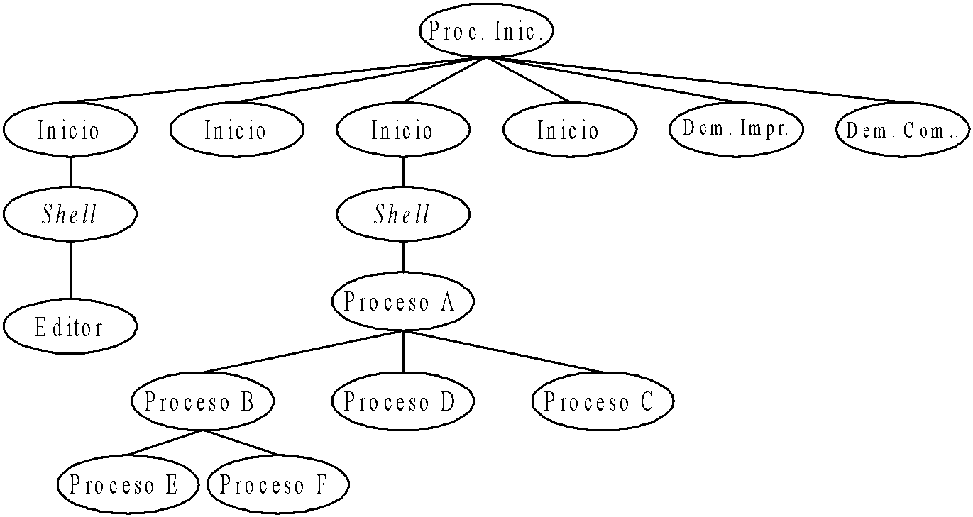
Jerarquía de procesos (UNIX)
Familia de procesos
  Proceso hijo
  Proceso padre
  Proceso hermano
  Proceso abuelo
Vida de un proceso
  Crea
  Ejecuta
  Muere o termina
Ejecución del proceso
  Batch
  Interactivo

Slide 10
Consulta procesos en ejecución
ps
  Permite ver la información de todos los procesos en ejecución
  man ps para consultar las múltiples opciones
top
  Muestra los procesos en ejecución, refrescando la información periódicamente
  Permite interaccionar con los procesos (enviar señales)

Slide 11
Usuario
Usuario: Persona autorizada a utilizar un sistema
  Se identifica en la autenticación mediante:
    Código de cuenta
    Clave (password)
  Internamente el SO le asigna el “uid” (user identification)
Superusuario (root)
  Tiene todos los derechos
  Administra el sistema
Grupo de usuarios
  Los usuarios se organizan en grupos
    Alumnos
    Profesores
  Todo usuario ha de pertenecer al menos a un grupo

Slide 12
Contenido
Procesos
Multitarea
Información del proceso
Formación y estados de un proceso
Señales
Hilos o threads

Slide 13
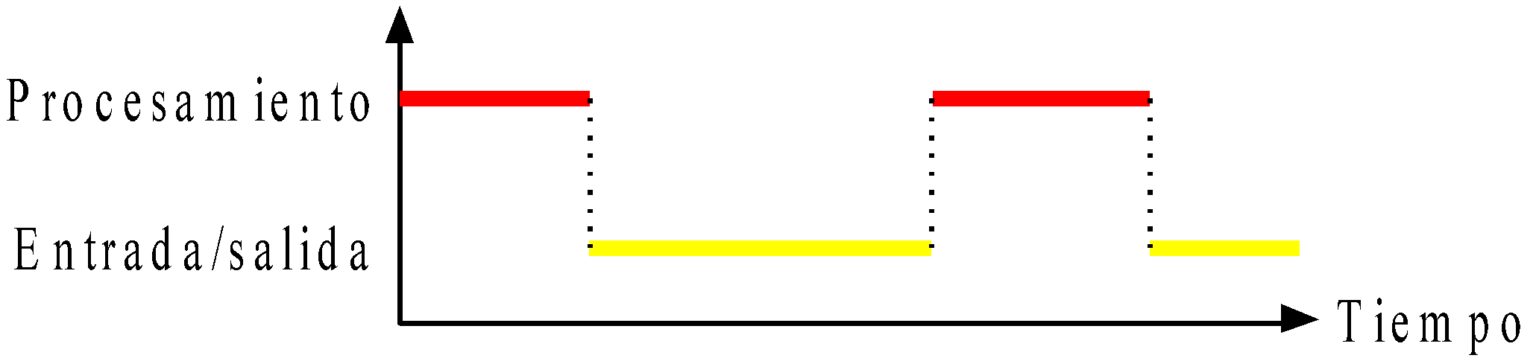
Base de la multitarea
Paralelismo real entre E/S y CPU (DMA)
Alternancia en los procesos de fases de E/S y de procesamiento
La memoria almacena varios procesos

Slide 14
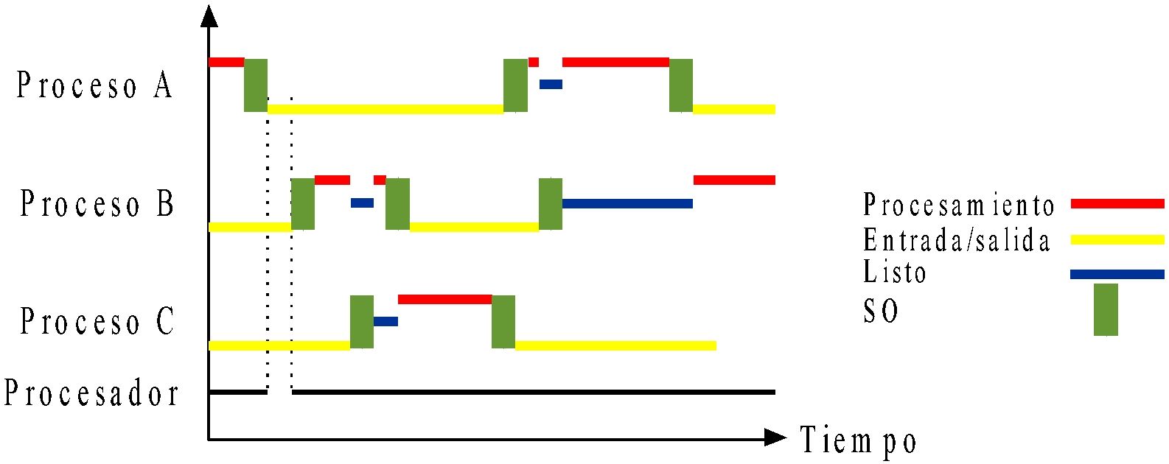
Ejecución en un sistema multitarea
Proceso nulo o idle

Slide 15
Ventajas de la multitarea
Facilita la programación, dividiendo los programas en procesos (modularidad)
Permite el servicio interactivo simultáneo de varios usuarios de forma eficiente
Aprovecha los tiempos que los procesos pasan esperando a que se completen sus operaciones de E/S
Aumenta el uso de la CPU

Slide 16
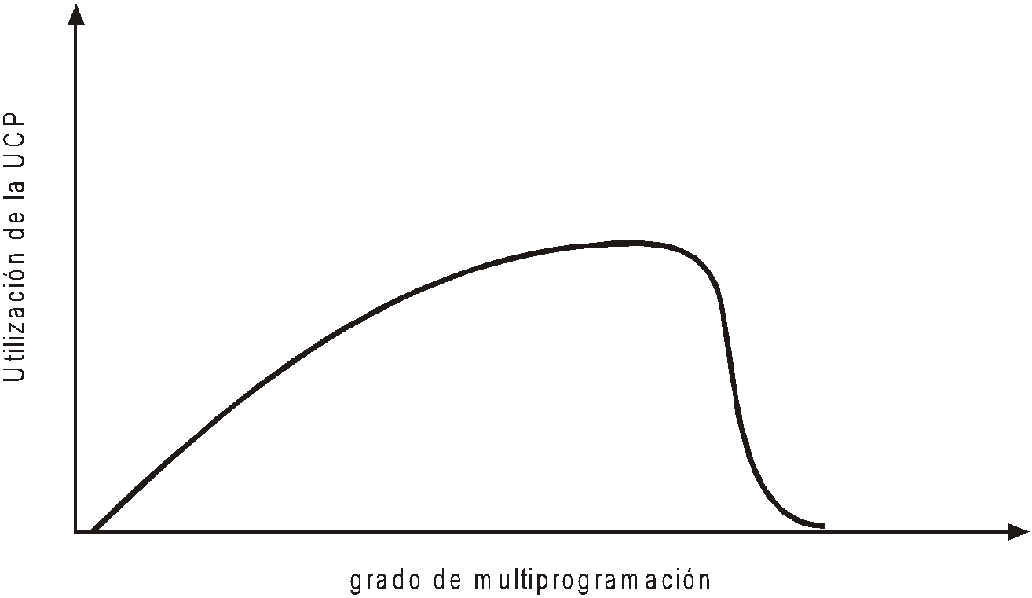
Grado de multiprogramación
Grado de multiprogramación: nº de procesos activos
Para sistemas con memoria virtual:

Slide 17
Contenido
Procesos
Multitarea
Información del proceso
Formación y estados de un proceso
Señales
Hilos o threads

Slide 18
Información de un proceso
Estado del procesador: contenido de los registros del modelo de programación
Imagen de memoria: contenido de los segmentos de memoria en los que reside el código y los datos del proceso
Bloque de control del proceso (BCP) o Descriptor de proceso
  Estado actual del proceso
  Estado del procesador
    Actualizado cuando proceso no se está ejecutando en la CPU
  Identificadores pid, uid, etc.
  Prioridad
  Segmentos de memoria (espacio de direcciones)
  Ficheros abiertos (TDDA)
  Temporizadores
  Señales
  Semáforos
  Puertos

Slide 19
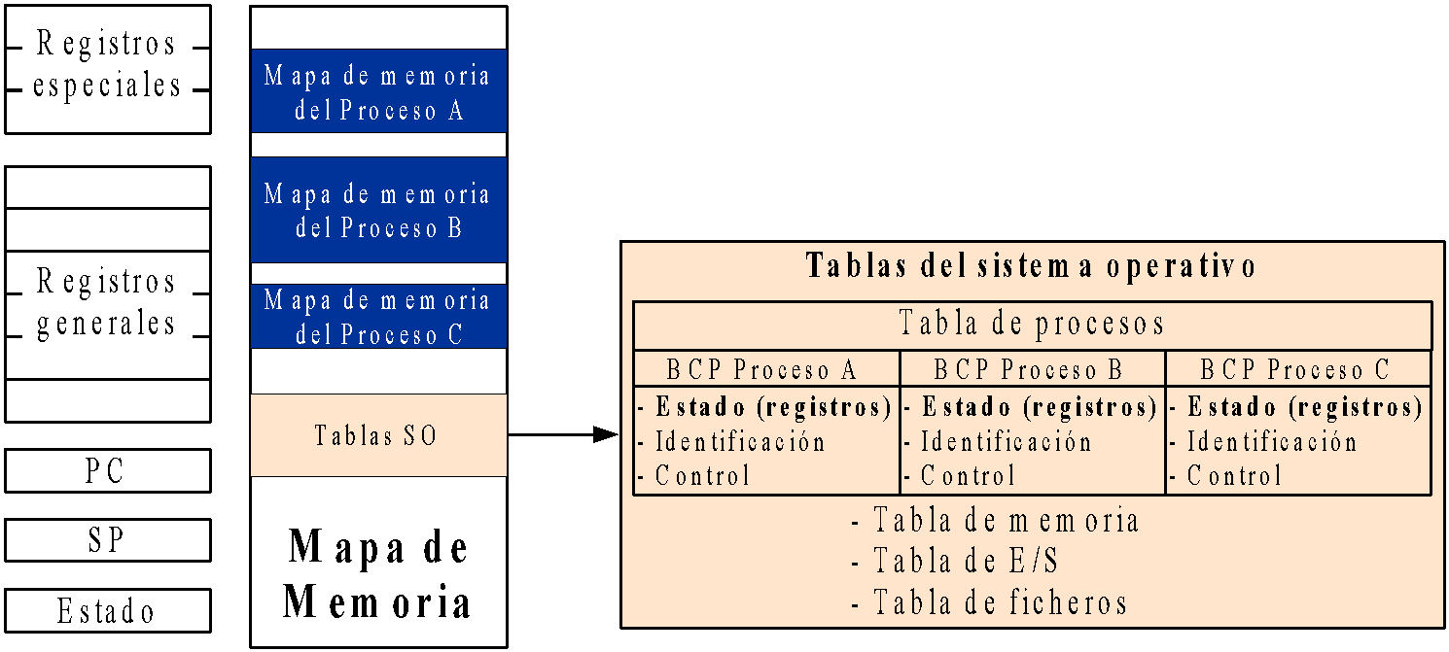
Información de un proceso (II)

Slide 20
Estado del procesador
Está formado por el contenido de todos sus registros:
  Registros generales (r0-r15)
  Contador de programa (PC)
  Puntero de pila (SP)
  Registro de estado
  Registros especiales
Cuando un proceso está ejecutando su estado reside en los registros del computador.
Cuando un proceso no ejecuta su estado reside en el BCP.

Slide 21
Imagen de memoria
La imagen de memoria está formada por el conjunto de regiones de memoria que un proceso está autorizado a utilizar
Si un proceso genera una dirección que está fuera del espacio de direcciones el HW genera una excepción que el SO captura
La imagen de memoria, dependiendo del computador, puede estar referida a memoria virtual o memoria física

Slide 22
Información del BCP
Información de identificación:
  PID del proceso, PID del padre (PPID)
  ID de usuario y grupo reales (uid/gid reales)
  ID de usuario y grupo efectivos (uid/gid efectivos)
Estado del procesador
Información de control del proceso:
  Información de planificación y estado
  Descripción de los segmentos de memoria del proceso
  Recursos asignados (ficheros abiertos, ...)
  Recursos de comunicación entre procesos
  Punteros para estructurar los procesos en listas o colas

Slide 23
Información del BCP II
Información fuera del BCP
  Conveniente por implementación (la consideramos del BCP)
  Para compartirla
La tabla de páginas se pone fuera
  Describe la imagen de memoria del proceso
  Tamaño variable
  El BCP contiene el puntero a la tabla de páginas
  La compartición de memoria requiere que sea externa al BCP
Punteros de posición de los ficheros
  Si se añaden a la tabla de ficheros abiertos (en el BCP) no se pueden compartir
  Si se asocian al nodo-i se comparte siempre
  Se ponen en una estructura común a los procesos y se asigna uno nuevo en cada servicio OPEN (recordad la TFA)

Slide 24
Tablas del sistema operativo
Tabla de procesos (tabla de BCP)
Tabla de memoria: información sobre el uso de la memoria.
Tabla de E/S: guarda información asociada a los periféricos y a las operaciones de E/S
Tablas de fichero: información sobre los ficheros abiertos.
La información asociada a cada proceso en el BCP
La decisión de incluir o no una información en el BCP se toma según dos criterios:
  Eficiencia
  Compartir información

Slide 25
Contenido
Procesos
Multitarea
Información del proceso
Formación y estados de un proceso
Señales
Hilos o threads

Slide 26
Estados del proceso
Terminado
Nuevo
exit
Admitido
Interrumpido
Listo
En ejecución
Dispatch
Espera por evento o E/S
Finaliza evento o E/S
Bloqueado

Slide 27
Cambio de modo del procesador
Cuando se produce una interrupción o excepción mientras un proceso se ejecuta en modo usuario el procesador cambia de modo de ejecución (modo kernel)
Al producirse la interrupción:
  Se pasa a ejecutar la rutina de tratamiento de interrupción (RTI), bajo control del SO
  Se salva el valor de los registros (estado del procesador) en la pila del kernel
Al finalizar la RTI, si el proceso actual sigue “en ejecución”:
  Restaura los registros del procesador
  Termina con una instrucción RETI (retorno de interrupción)
    Restituye el registro de estado (bit de nivel de ejecución)
    Restituye el contador de programa (para el nuevo proceso).

Slide 28
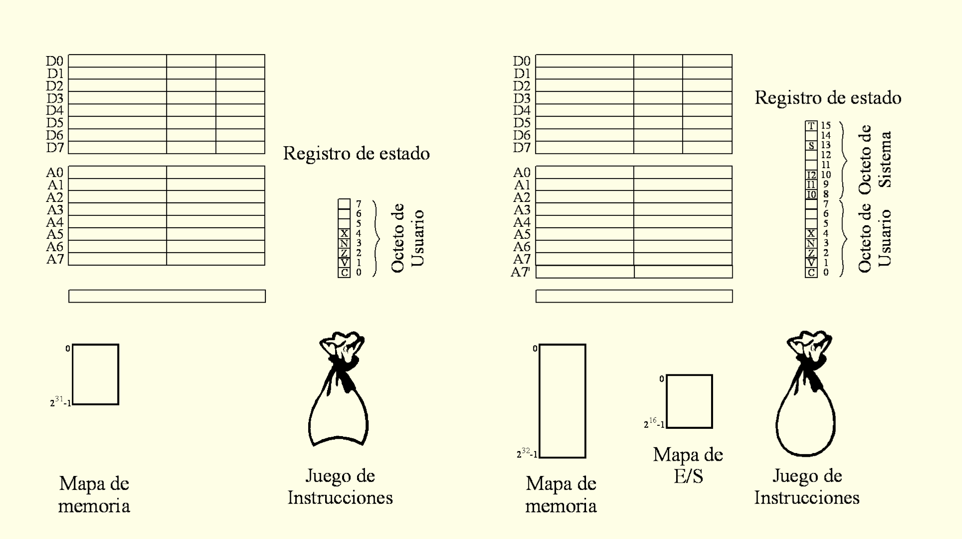
Modo usuario y modo kernel
Modo usuario
Modo núcleo o modo kernel

Slide 29
Cambio de contexto
El cambio de contexto es el conjunto de acciones que realiza el SO para cambiar el proceso que está actualmente en ejecución en una CPU
Acciones (simplificación):
    Salvar el contexto del proceso saliente (registros del modelo de programación) en su BCP
    Cambiar el estado del proceso saliente (En ejecución -> Otro Estado)
    Intercambio de los espacios de direcciones
      Segmentos o regiones de memoria que puede usar un proceso
      En x86. GDT (Global descriptor Table)
      En algunas arquitecturas 🡪 Invalidación de entradas de la TLB
    Cambiar el estado del proceso entrante, (Listo -> En ejecución) Restaurar su contexto (BCP -> registros) y volver a modo usuario
Puede llegar a ser una operación bastante costosa
El cambio de modo de ejecución del procesador no siempre desencadena un cambio de contexto

Slide 30
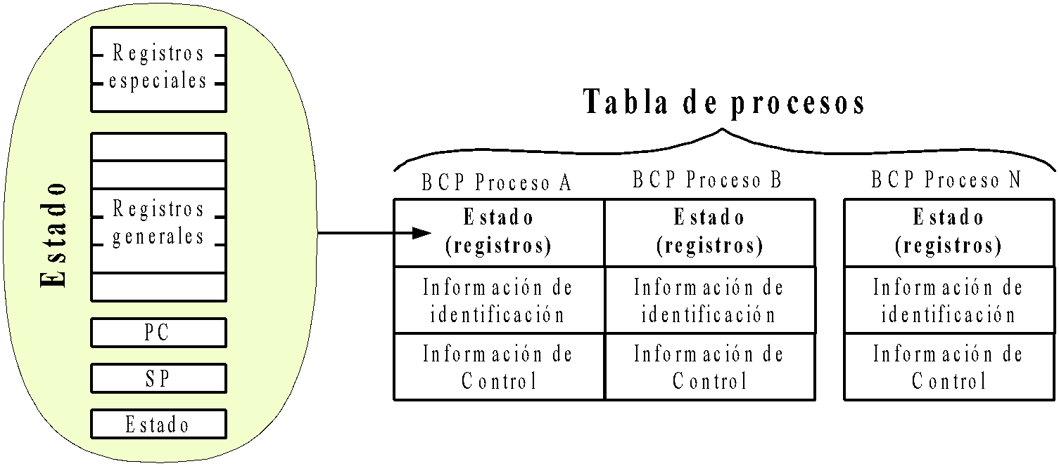
Cambio de contexto
Se salva el estado:

Slide 31
Proceso vs. Ejecutable
Si tenemos nuestro fichero binario ejecutable X, lo ejecutamos y sin esperar a que termine lo volvemos a ejecutar….
  ¿Tendré uno o dos procesos?
  Si tengo dos, ¿comparten todas las zonas de memoria?
  Si uno abre un fichero, ¿el otro ya lo tiene abierto?

Slide 32
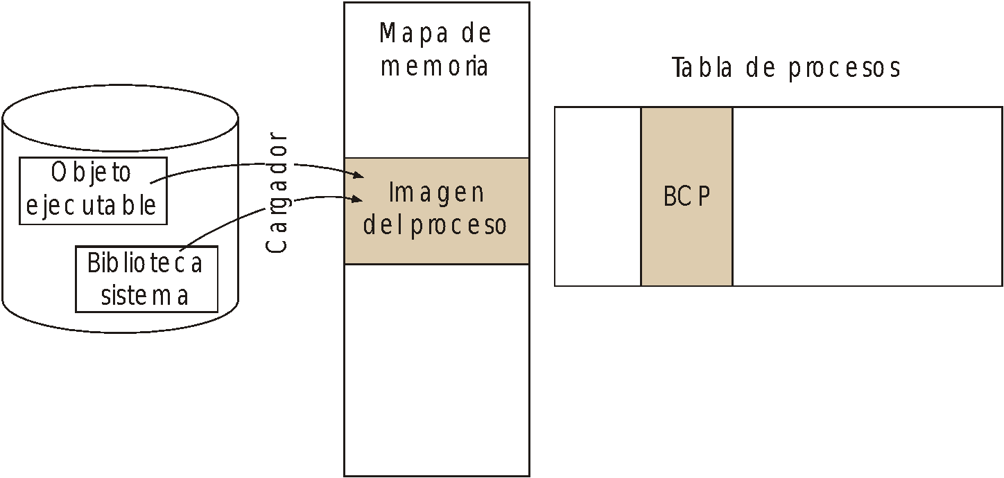
Formación de un proceso

Slide 33
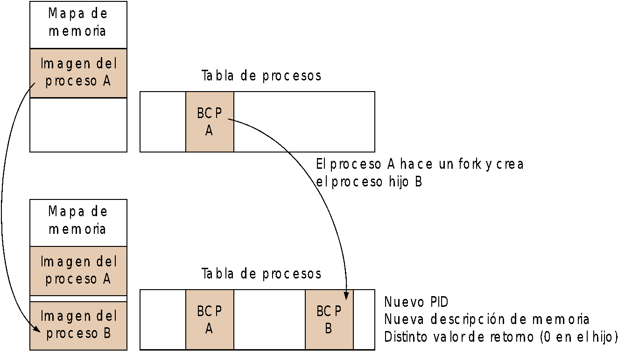
Servicios POSIX: fork
Crea un proceso clonando al padre

Slide 34
fork. Crea un proceso
Servicio:
pid_t fork(void);
Devuelve:
  El identificador (PID) de proceso hijo al proceso padre y 0 al hijo
  -1 el caso de error
Descripción:
  Crea un proceso hijo que ejecuta el mismo programa que el padre
  Hereda los ficheros abiertos (se copian los descriptores).
  Las alarmas pendientes se desactivan.
  El proceso hijo sólo tiene un hilo.
void main()
{
pid_t retval;
…
retval = fork();
if (retval == 0) {
/* proceso hijo */
...
}
else if (retval>0){
/* proceso padre */
...
}
else{
/* error al crear */
...
}
...

Slide 35
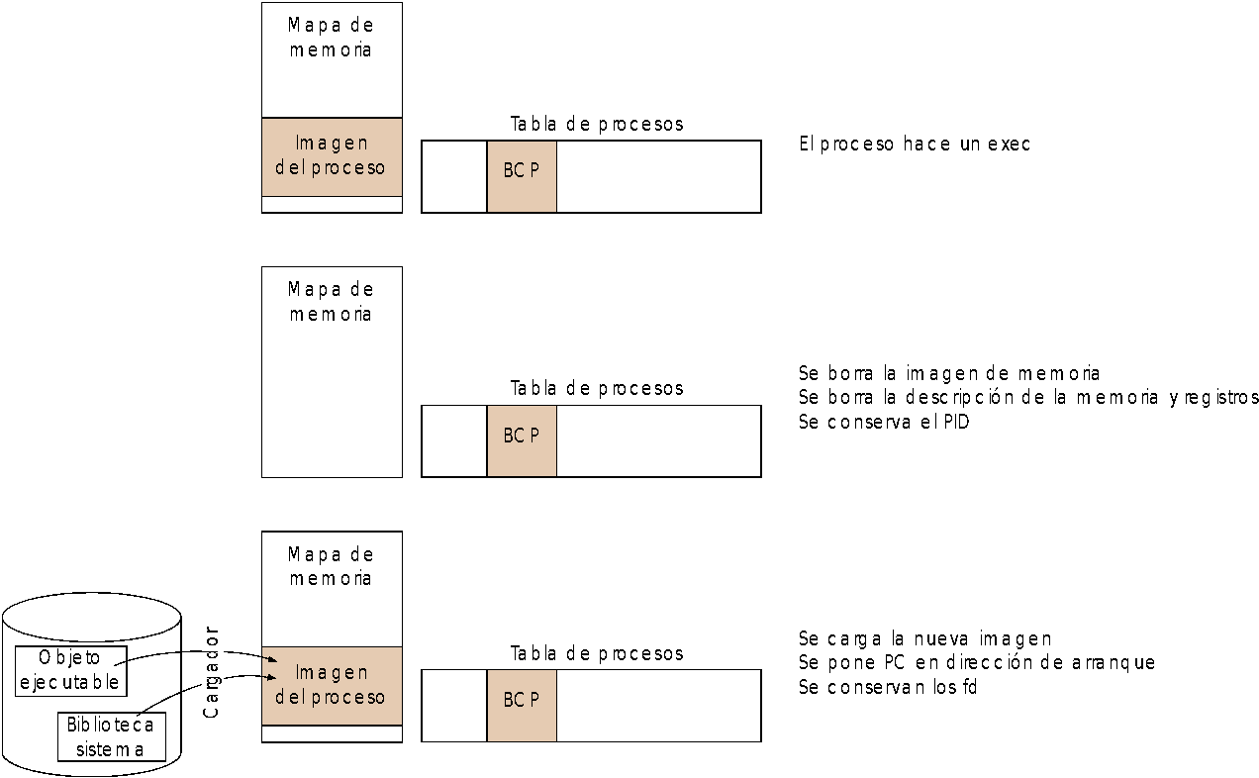
Servicios POSIX: exec
Cambia el programa de un proceso

Slide 36
exec. Cambio del programa de un proceso
Servicios:
  int execl (const char *path, const char *arg, ...)
  int execlp(const char *file, const char *arg, ...)
  int execvp(const char *file, char *const argv[])
Argumentos:
  path, file: nombre del archivo ejecutable
  arg: argumentos
Descripción:
  Devuelve -1 en caso de error, en caso contrario no retorna.
  Cambia la imagen de memoria del proceso.
  El mismo proceso ejecuta otro programa.
  Los ficheros abiertos permanecen abiertos
  Las señales con la acción por defecto seguirán por defecto, las señales con manejador tomarán la acción por defecto.

Slide 37
exit. Terminación de un proceso
Servicios:
int exit(int status);
Argumentos:
  Código de retorno al proceso padre
Descripción:
  Finaliza la ejecución del proceso.
  Se cierran todos los descriptores de ficheros abiertos.
  Se liberan todos los recursos del proceso

Slide 38
wait. Espera la terminación de un proceso hijo
Servicios:
#include <sys/types.h>
pid_t wait(int *status);
Argumentos:
  Devuelve el código de terminación del proceso hijo.
Descripción:
  Devuelve el identificador del proceso hijo o -1 en caso de error.
  Permite a un proceso padre esperar hasta que termine un proceso hijo. Devuelve el identificador del proceso hijo y el estado de terminación del mismo.

Slide 39
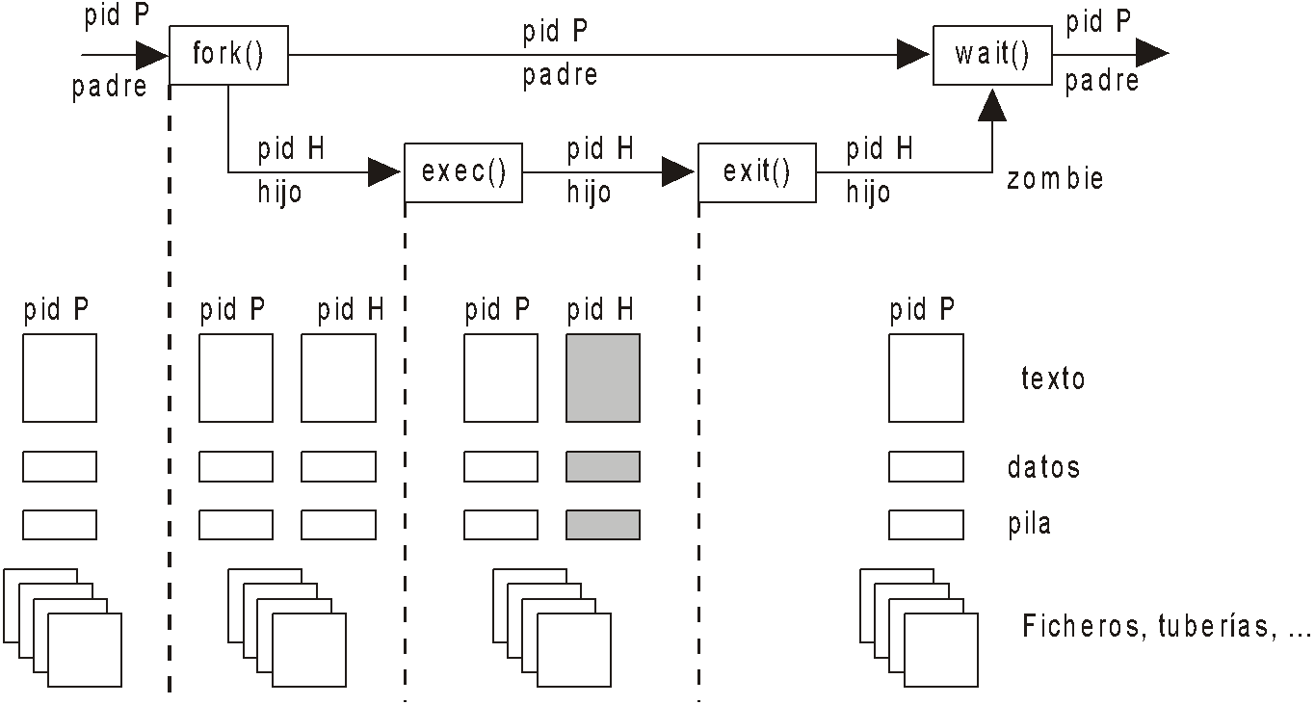
Uso normal de los servicios

Slide 40
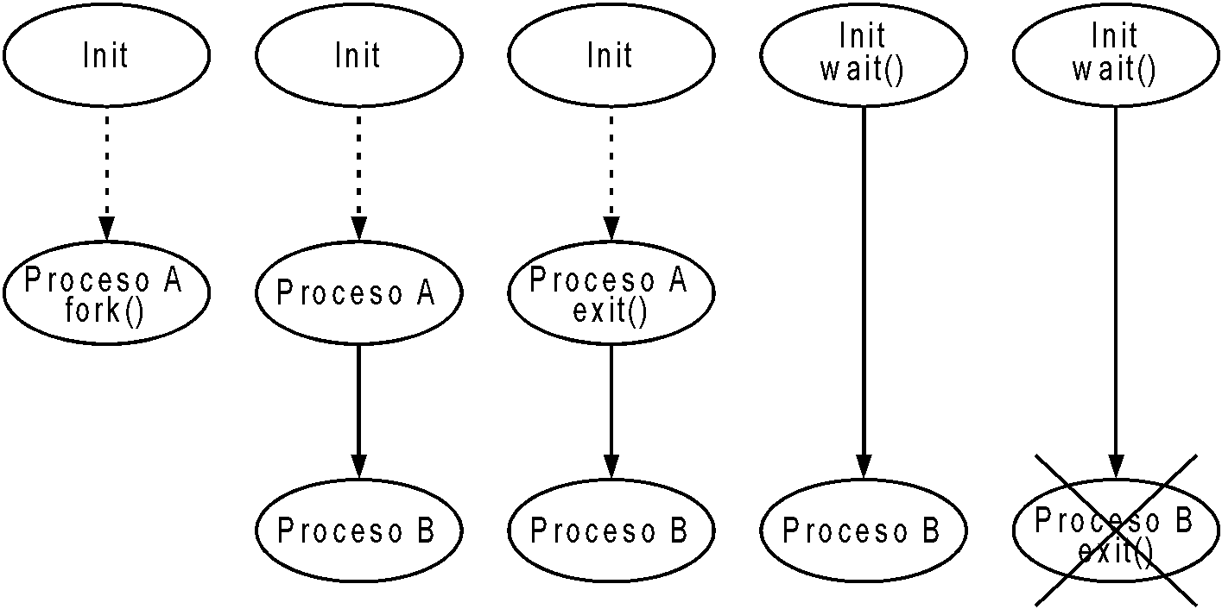
Evolución de procesos I
El padre muere: INIT acepta los hijos

Slide 41
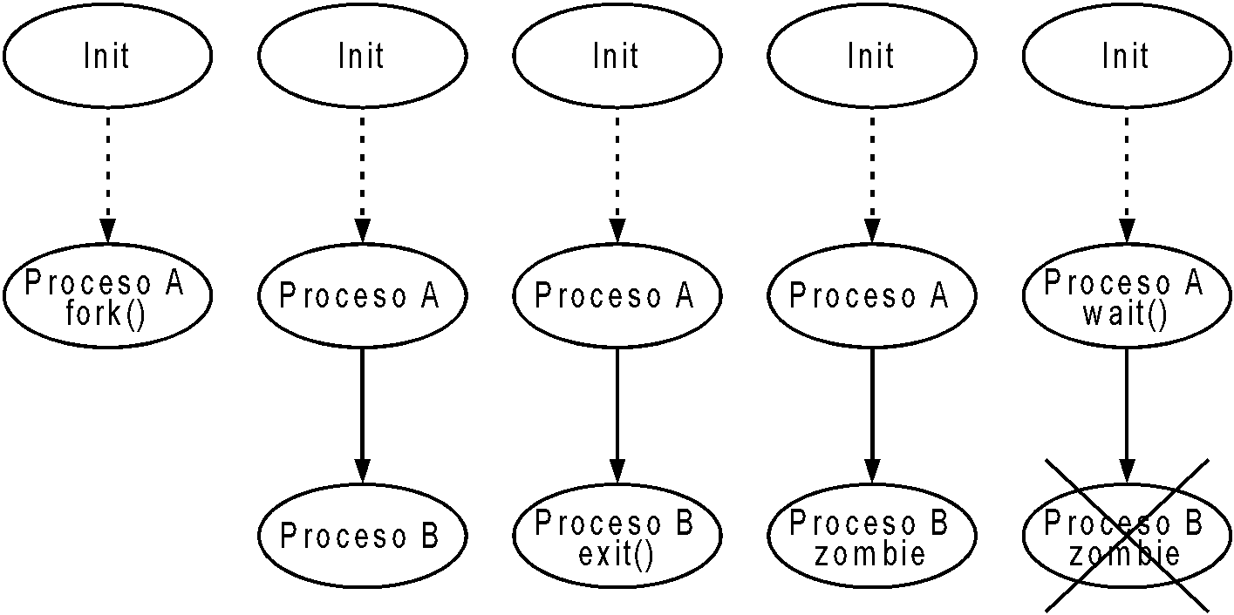
Evolución de procesos II
Zombie: el hijo muere y el padre no hace wait

Slide 42
Programa de ejemplo
#include <sys/types.h>
#include <stdio.h>
/* programa que ejecuta el mandato ls -l */
main() {
pid_t pid;
int status;
pid = fork();
if (pid == 0) { /* proceso hijo */
execlp("ls","ls","-l",NULL);
exit(-1);
}
else /* proceso padre */
while (pid != wait(&status));
exit(0);
}

Slide 43
Contenido
Procesos
Multitarea
Información del proceso
Formación y estados de un proceso
Señales
Hilos o threads

Slide 44
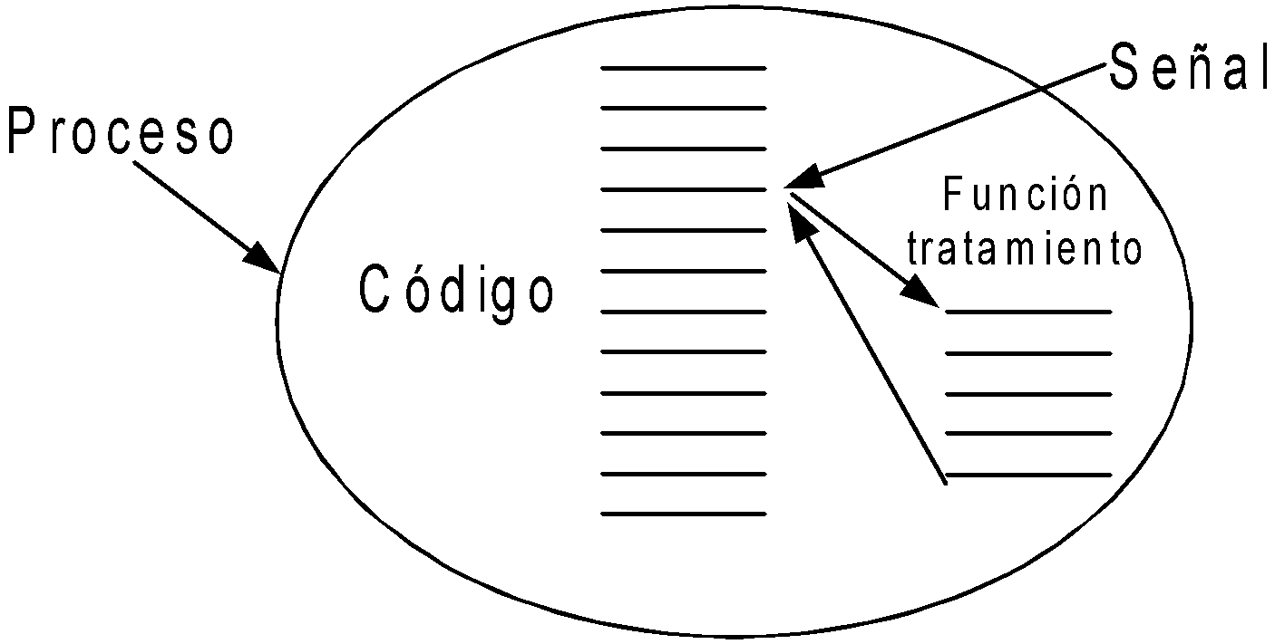
Señales
Las señales son interrupciones al proceso
Envío o generación:
  Proceso → Proceso (con mismo uid) con kill
  SO → Proceso

Slide 45
Señales II
Hay muchos tipos de señales, según su origen
    SIGILL instrucción ilegal
    SIGALRM vence el temporizador
    SIGKILL mata al proceso
El SO las transmite al proceso
  El proceso debe estar preparado para recibirla
    Especificando un manejador de señal con sigaction
    Enmascarando la señal con sigprogmask
  Si no está preparado → acción por defecto
    El proceso, en general, muere
    Hay algunas señales que se ignoran o tienen otro efecto
El servicio pause para el proceso hasta que recibe una señal

Slide 46
Señales: servicios POSIX
int kill(pid_t pid, int sig)
  Envía al proceso pid la señal sig
int sigaction(int signum, const struct sigaction *act, struct sigaction *oldact);
  Permite especificar la acción a realizar act como tratamiento de la señal signum. Permite almacenar la acción previa en oldact
int pause(void)
  Bloquea al proceso hasta la recepción de una señal.
Ejemplo:
$ kill -SIGINT pid
Envía al proceso con identificador pid la señal de interrupción (Ctrl C).
Si el proceso tiene un manejador para esa señal ejecutará el código del manejador.
En caso contrario, el proceso muere.

Slide 47
Contenido
Procesos
Multitarea
Información del proceso
Formación y estados de un proceso
Señales
Hilos o threads

Slide 48
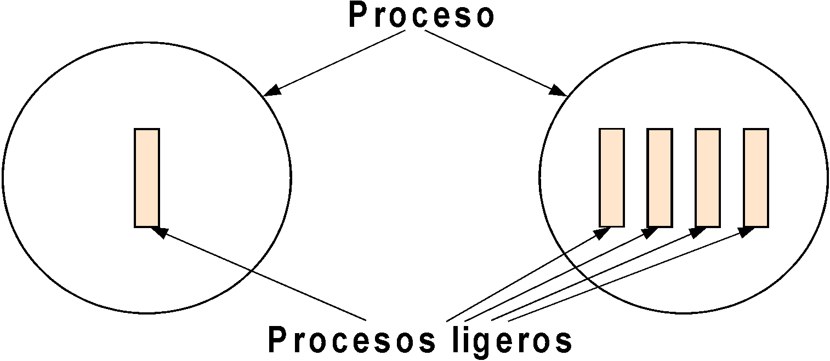
Hilos o threads
Por Hilo
  Contador de programa, Registros
  Pila
  Estado (ejecutando, listo o bloqueado)
  Bloque de control de thread
Por proceso
  Espacio de direcciones de memoria
  Variables globales
  Ficheros abiertos
  Procesos hijos
  Temporizadores
  Señales y semáforos
Hilos

Slide 49
Mono-hilo vs Multi-hilo
Modelo de Proceso
Mono-Hilo
Modelo de Proceso
Multi-Hilo
Hilo
Hilo
Hilo
Bloque
Control
Proceso
Pila
Usuario
Bloque
Control
Hilo
Bloque
Control
Hilo
Bloque
Control
Hilo
Espacio
Direcciones
Usuario
Pila
Kernel
Bloque
Control
Proceso
Pila
Usuario
Pila
Usuario
Pila
Usuario
Espacio
Direcciones
Usuario
Pila
Kernel
Pila
Kernel
Pila
Kernel

Slide 50
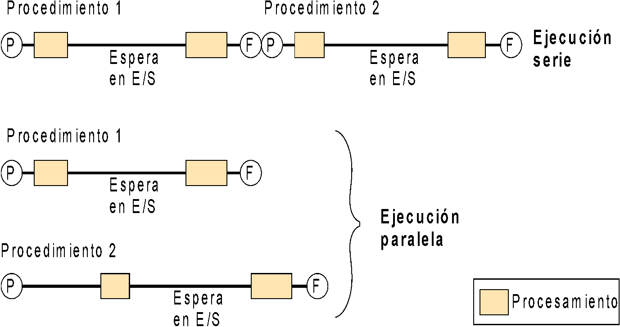
Paralelización utilizando hilos

Slide 51
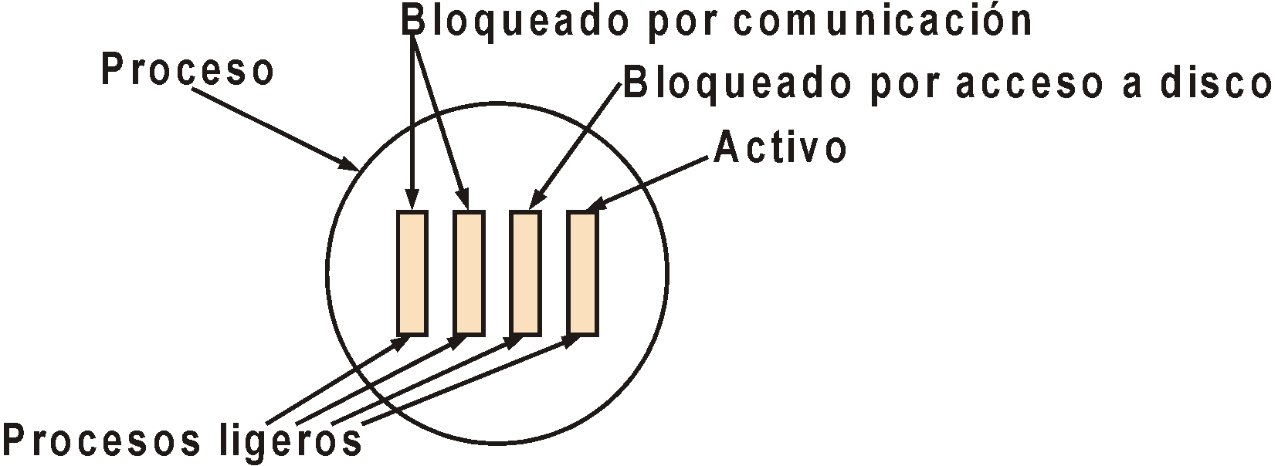
Estados de un hilo
Hilos

Slide 52
Ventajas threads vs. procesos
Tiempo de procesador para operaciones relacionadas con creación, destrucción, planificación y sicronización:
  10 hils vs 100 proceso.
El cambio de contexto entre hilos (de kernel) de un mismo proceso es menos costoso 🡺 No es necesario cambiar el espacio de direcciones “activo” de usuario
Permiten compartir memoria entre ellos de forma fácil y eficiente
  ¡¡Todos tienen el mismo espacio de direcciones!!

Slide 53
Diseño con hilos
Permite separación de tareas
Paralelismo
  Aumenta la velocidad de ejecución del trabajo
Programación concurrente (memoria compartida)
  Variables o estructuras de datos compartidas
  Funciones reentrantes
    Imaginar otra llamada al mismo código
  Mecanismos de sincronización entre hilos (mutex, semáforos,…)
  Variables globales
  Simplicidad vs exclusión en el acceso

Slide 54
Alternativas al diseño multihilo
Proceso con un solo hilo
  No hay paralelismo
    Llamadas al sistema bloqueantes
  Paralelismo gestionado por el programador
    Llamadas al sistema no bloqueantes
Múltiples procesos convencionales cooperando
  Permite paralelismo
  No comparten variables
  Mayor sobrecarga de ejecución

Slide 55
POSIX para la gestión de hilos
int pthread_create(pthread_t *thread, const pthread_attr_t *attr,
void *(*func)(void *), void *arg)
  Crea un hilo que ejecuta "func" con argumento "arg" y atributos "attr".
  Los atributos permiten especificar: tamaño de la pila, prioridad, política de planificación, etc.
  Existen diversas llamadas para modificar los atributos.
int pthread_join(pthread_t thid, void **value)
  Suspende la ejecución de un hilo hasta que termina el hilo con identificador "thid".
  Devuelve el estado de terminación del hilo.
int pthread_exit(void *value)
  Permite a un hilo finalizar su ejecución, indicando el estado de terminación del mismo.
pthread_t pthread_self(void)
  Devuelve el identificador del thread que ejecuta la llamada.

Slide 56
POSIX para la gestión hilos (II)
int pthread_attr_setdetachstate(pthread_attr_t *attr, int detachstate)
  Establece el estado de terminación de un hilo.
  Si detachstate = PTHREAD_CREATE_DETACHED el hilo liberará sus recursos cuando finalice su ejecución.
  Si detachstate = PTHREAD_CREATE_JOINABLE no se liberarán
  los recursos, es necesario utilizar pthread_join().

Slide 57
Programa de ejemplo
#include <stdio.h>
#include <pthread.h>
#define MAX_THREADS 10
void* func(void* arg) {
int a;
printf("Thread %d \n", pthread_self());
pthread_exit(0);
}
int main(void) {
int j;
pthread_attr_t attr;
pthread_t thid[MAX_THREADS];
pthread_attr_init(&attr);
for(j = 0; j < MAX_THREADS; j ++)
pthread_create(&thid[j], &attr, func, NULL);
for(j = 0; j < MAX_THREADS; j ++)
pthread_join(thid[j], NULL);
return 0;
}

